Slide 1
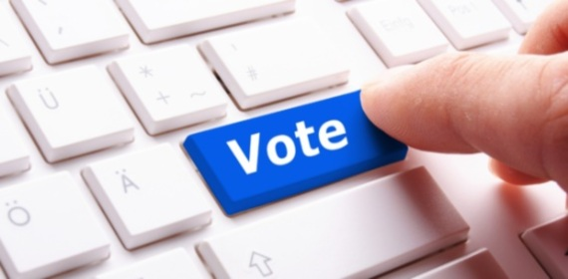

Projet M1 EVS
Notes:
Christian

Slide 2
Sommaire
Introduction
Présentation du groupe
Présentation algorithmes de vote
Serveur
Sécurité
Bilan projet
Démonstration
Notes:
Christian

Slide 3
Introduction
Application de vote
  Sous Androïd
  Création d'un vote paramétrable
  Réponse à celui-ci
  Analyse des résultats
Notes:
Dorian

Slide 4
Présentation des membres du groupe et rôles
Esthevenet Sebastien
Fuster Kevin
Gasha Ismail
Hemon Christophe
Ivars Christian
Perin Ludovic
Rouzic Pierre
Notes:
Baptiste

Slide 5
I.Algorithme II.Serveur III.Sécurité IV.Bilan
Algorithmes de vote

Slide 6
I.Algorithme II.Serveur III.Sécurité IV.Bilan
I.1)Uninominal majoritaire I.2)Majoritaire I.3)STV I.4)Kemeny-Young I.5)Borda
Vote commun utilisé lors des présidentielles
  Chaque votant vote pour un candidats
  Le candidat ayant le plus grand nombre gagne

Slide 7
I.Algorithme II.Serveur III.Sécurité IV.Bilan
I.1)Uninominal majoritaire I.2)Majoritaire I.3)STV I.4)Kemeny-Young I.5)Borda
Vote par notes réglable
  Les votants notes les candidats
  Un candidat élu selon les préférences et le calcul paramétré au début

Slide 8
I.Algorithme II.Serveur III.Sécurité IV.Bilan
I.1)Uninominal majoritaire I.2)Majoritaire I.3)STV I.4)Kemeny-Young I.5)Borda
Vote par classement
  Redistribution des votes excédents
  Établissement de l'ordre des préférences

Slide 9
I.Algorithme II.Serveur III.Sécurité IV.Bilan
I.1)Uninominal majoritaire I.2)Majoritaire I.3)STV I.4)Kemeny-Young I.5)Borda
Vote qui sélectionne l'ordre de préférence des votants
  Sélection d'un ordre de préférence
  Calcule de l'ordre de préférence optimale

Slide 10
I.Algorithme II.Serveur III.Sécurité IV.Bilan
I.1)Uninominal majoritaire I.2)Majoritaire I.3)STV I.4)Kemeny-Young I.5)Borda
Vote par classement
  Attribution de notes selon le placement
  Élection au nombre de point

Slide 11
I.Algorithme II.Serveur III.Sécurité IV.Bilan
Serveur

Slide 12
I.Algorithme II.Serveur III.Sécurité IV.Bilan
Serveur distant
Sert de lien pour l'échange de données
Ne fait aucun calcul de résultat

Slide 13
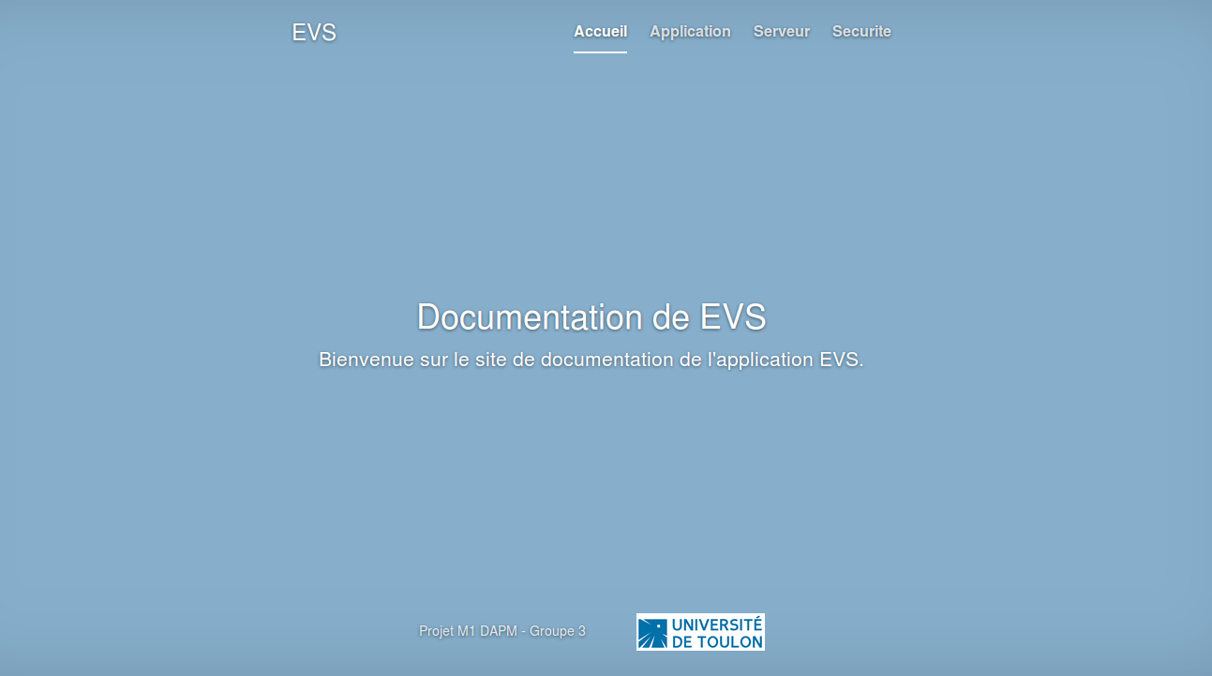
I.Algorithme II.Serveur III.Sécurité IV.Bilan

Slide 14
I.Algorithme II.Serveur III.Sécurité IV.Bilan
Sécurité

Slide 15
I.Algorithme II.Serveur III.Sécurité IV.Bilan
Chiffrement des données échangées entre l'application et le serveur
Mots de passe salés et hashés

Slide 16
I.Algorithme II.Serveur III.Sécurité IV.Bilan
Exemple de résistances contre les attaques
  Homme du milieu
  Brute force
  Rainbow tables
  Attaque par dictionnaire

Slide 17
I.Algorithme II.Serveur III.Sécurité IV.Bilan
Bilan

Slide 18
I.Algorithme II.Serveur III.Sécurité IV.Bilan I.1)Aspect global et gestion I.2)Aspect technique
Aspect global et gestion
Notes:
Dorian

Slide 19
I.Algorithme II.Serveur III.Sécurité IV.Bilan I.1)Aspect global et gestion I.2)Aspect technique
Membres du groupe
Organisation
Gestion des tâches et sprint
Notes:
Dorian

Slide 20
I.Algorithme II.Serveur III.Sécurité IV.Bilan I.1)Aspect global et gestion I.2)Aspect technique
Aspect technique
Notes:
Dorian

Slide 21
I.Algorithme II.Serveur III.Sécurité IV.Bilan I.1)Aspect global et gestion I.2)Aspect technique
Algorithme
IHM
Java8
Notes:
Dorian

Slide 22
Démonstration
A vos Wiko !
Notes:
Dorian

Slide 23

Notes:
Ludovic

Slide 24
Merci de votre attention
Des questions ?

